Slide 1
親愛的老師您好
感謝您選用本書作為授課教材，博碩文化準備本書精選簡報檔，特別摘錄重點提供給您授課專用。
說明：
1、本教具為非賣品，不得作為商業之用。
2、本教具僅授權使用原著作為授課教材之教師作為教學或研究等學術用途。
3、本教具未授權提供學生任何拷貝、影印、引用、翻印等行為。
4、教師若需申請網站或內容授權，可透過您的博碩業務協助處理，謝謝。
博碩文化：
總公司：台北縣汐止市新台五路一段112號10樓A棟
電話：(02) 2696-2869 分機 313 傳真：(02) 2696-2867
網址：www.drmaster.com.tw 客服信箱：school@drmaster.com.tw
出書提案信箱 schoolbook@drmaster.com.tw

Slide 2
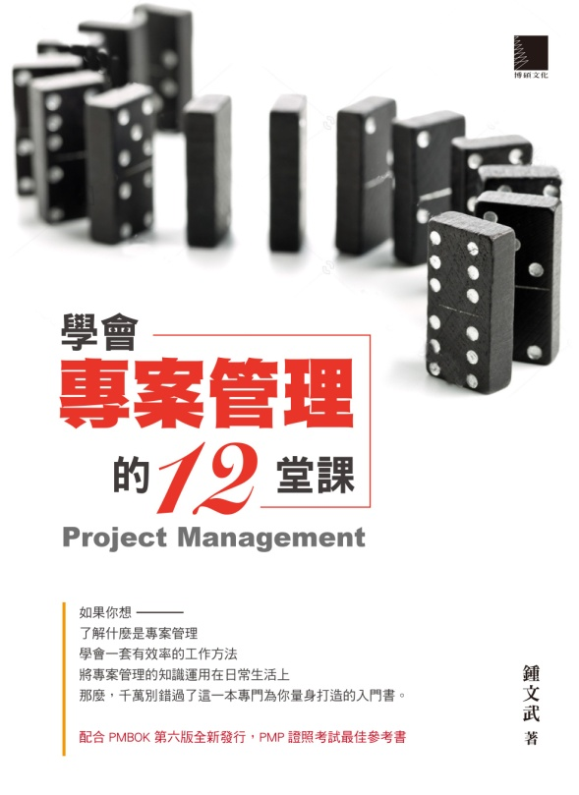
專案管理
請老師填入姓名主講
課本：
學會專案管理的12堂課
博碩文化出版發行

Slide 3
第八章 專案執行
課前指引
說明專案進行當中需要注意的事項，包括：溝通、團隊建立、品質保證⋯等等。

Slide 4
章節大綱
8-1 依照計畫進行各項工作
8-4 取得並發展專案團隊
8-2 收集與發佈專案狀況
8-5 管理專案利害關係人
8-3 召開專案定期會議
8-6 執行品質保證活動

Slide 5
專案執行
專案執行階段佔據專案最長時間，花費專案最多費用，也是專案成員數量的巔峰時期。專案的產出，大部份都是在此階段完成。專案執行階段的主要活動有：
依照計畫進行各項工作
收集與發布專案狀況
召開專案定期會議
取得並發展專案團隊
管理專案利害關係人
選擇合作外包廠商
執行品質保證活動

Slide 6
依照計畫進行各項工作
專案經過規劃後，會產生時程表與各式計畫。基本上，專案執行階段，專案經理只需跟據專案時程，要求專案成員按表操課即可，不多不少，計畫該怎做就怎進行。

Slide 7
收集與發佈專案狀況
專案訊息種類繁多，如何把適當的資訊內容，在適當的時機，透過適當的管道，傳遞給適當的人，這是一件非常重要的事情。
溝通管道 N * (N – 1) / 2 其中 N 為專案成員

Slide 8
溝通模式

Slide 9
召開專案定期會議
開會前先發議程
不論是否到齊準時開會
開會開始先申明會議時間安排
首先追蹤上次決議事項
依重要次序討論議題
分配決議事項負責人
彙整會議結論
做好會議記錄，會後分發與會者

Slide 10
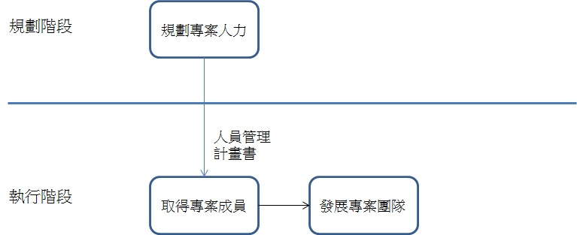
取得並發展專案團隊
取得專案成員
發展專案團隊

Slide 11
正向效率專案團隊特點
成員對自己職責與工作指派很清楚，且承諾會完成。
成員間互信、互諒、並互相協助不藏私。
成員會針對問題充份表達意見，一旦作成決議，即全力支持。
犯錯在團隊中是被允許的，修正過來即可。
成員以身在團隊中為榮，並全力維護團隊名譽。
成員接受變化，並樂於接受挑戰。

Slide 12
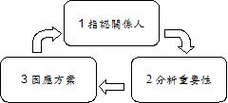
管理專案利害關係人

Slide 13
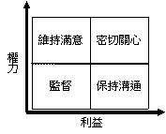
利害關係人矩陣

Slide 14
執行品質保證活動
品質保證(Quality Assurance) 主要的目的是要確保專案擁有一定的品質水準。
它的重點在稽核專案執行的流程，不在專案產出的成果。

Slide 15
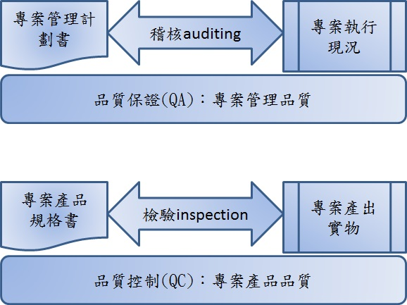
品質保證與品質控制
品質保證(QA)偏向注重專案管理的品質
品質控制(QC)在乎專案所產出之專案產品的品質

Slide 16
本章結束
Q&A討論時間

